Slide 1
In den Thermen von Carnuntum

Slide 2
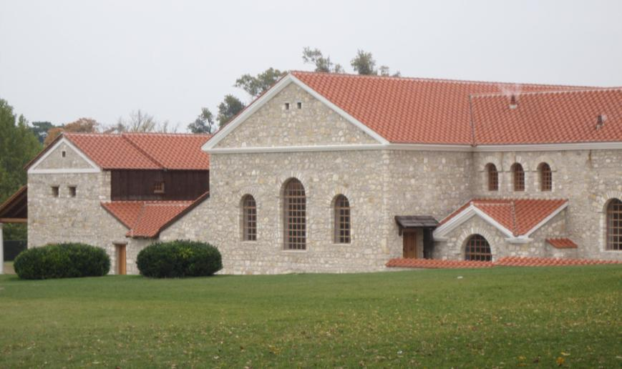
In Carnuntum in Niederösterreich wurden aufgrund von archäologischen Grabungen vor Ort und von Funden an anderen Orten die öffentlichen Badeanlagen der römischen Stadt nahe dem Militärlager rekonstruiert.

Slide 3
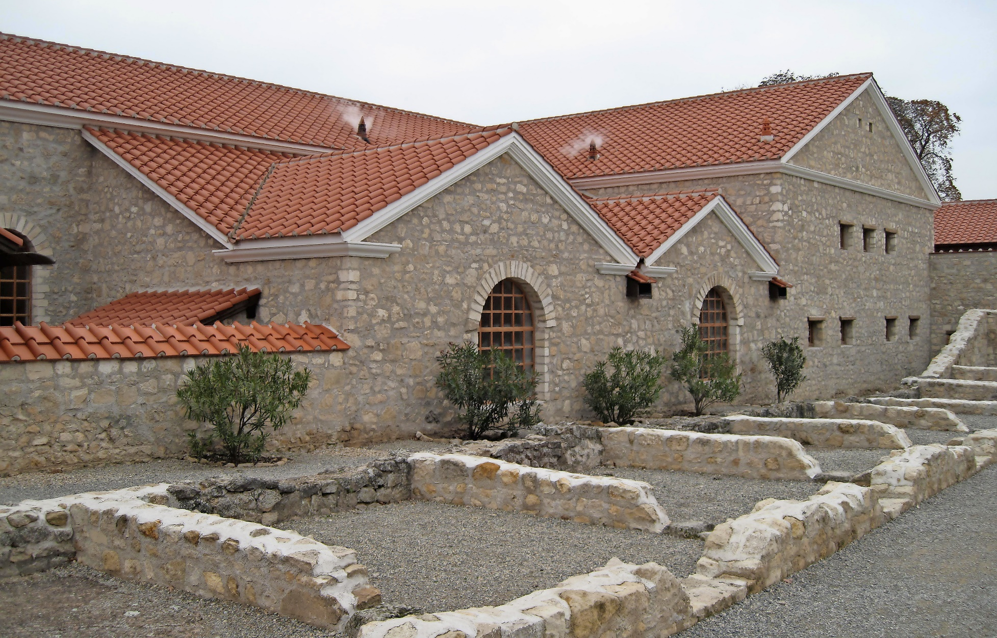
Dieses Bild zeigt die Überreste von Gebäudemauern auf der anderen Seite der Thermen. Wofür diese einzelnen kleinen Räume verwendet wurden, können wir nur vermuten: Vielleicht waren es Lagerräume oder sie dienten als Krankenzimmer für Soldaten.

Slide 4
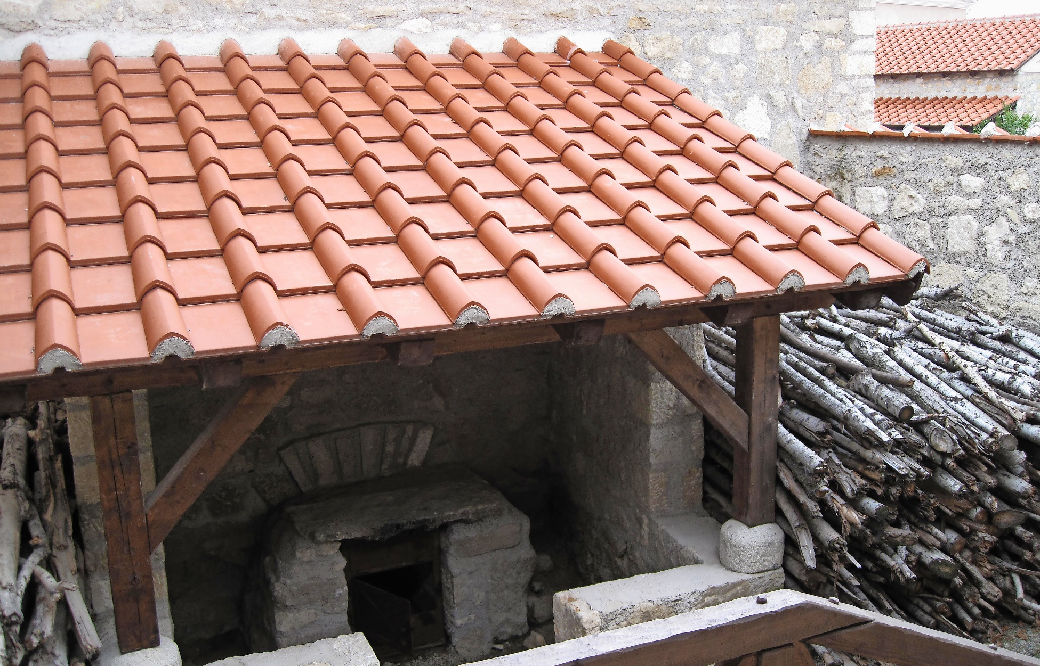
Die Räume in den Thermen wurden mithilfe der „römischen Zentralheizung“ gewärmt. Das funktionierte so: An der Rückseite der Thermen befanden sich große mit Holz befeuerte Öfen. Die heiße Luft wurde in Hohlräume in den Böden und Wänden geleitet.

Slide 5
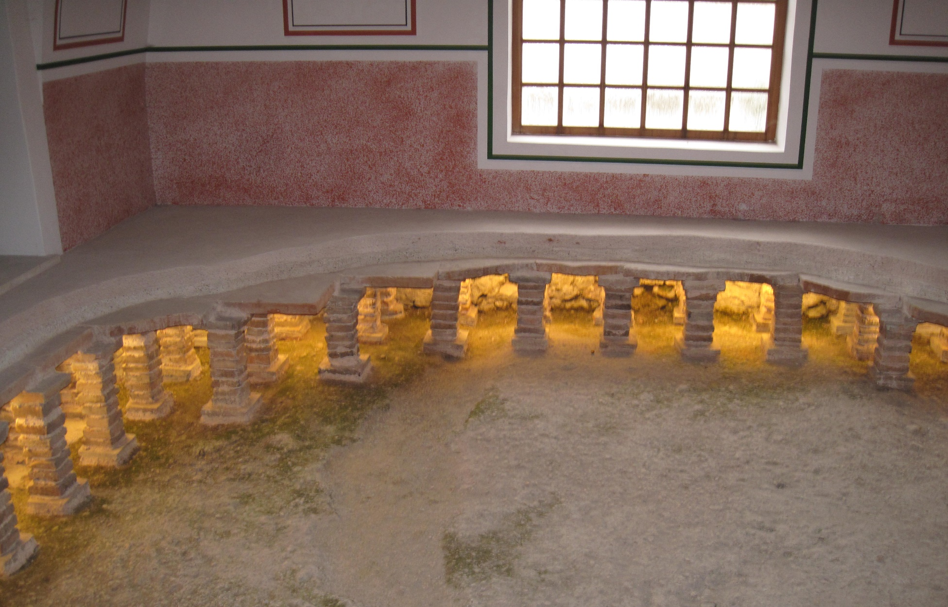
Viele kleine Säulen trugen den Fußboden. Zwischen ihnen wurde die heiße Luft durchgeleitet. So wurde der Fußboden gleichmäßig erwärmt. Der Begriff „Thermen“ leitet sich vom griechischen Wort „thermos“ ab, was übersetzt „warm“ bedeutet.

Slide 6
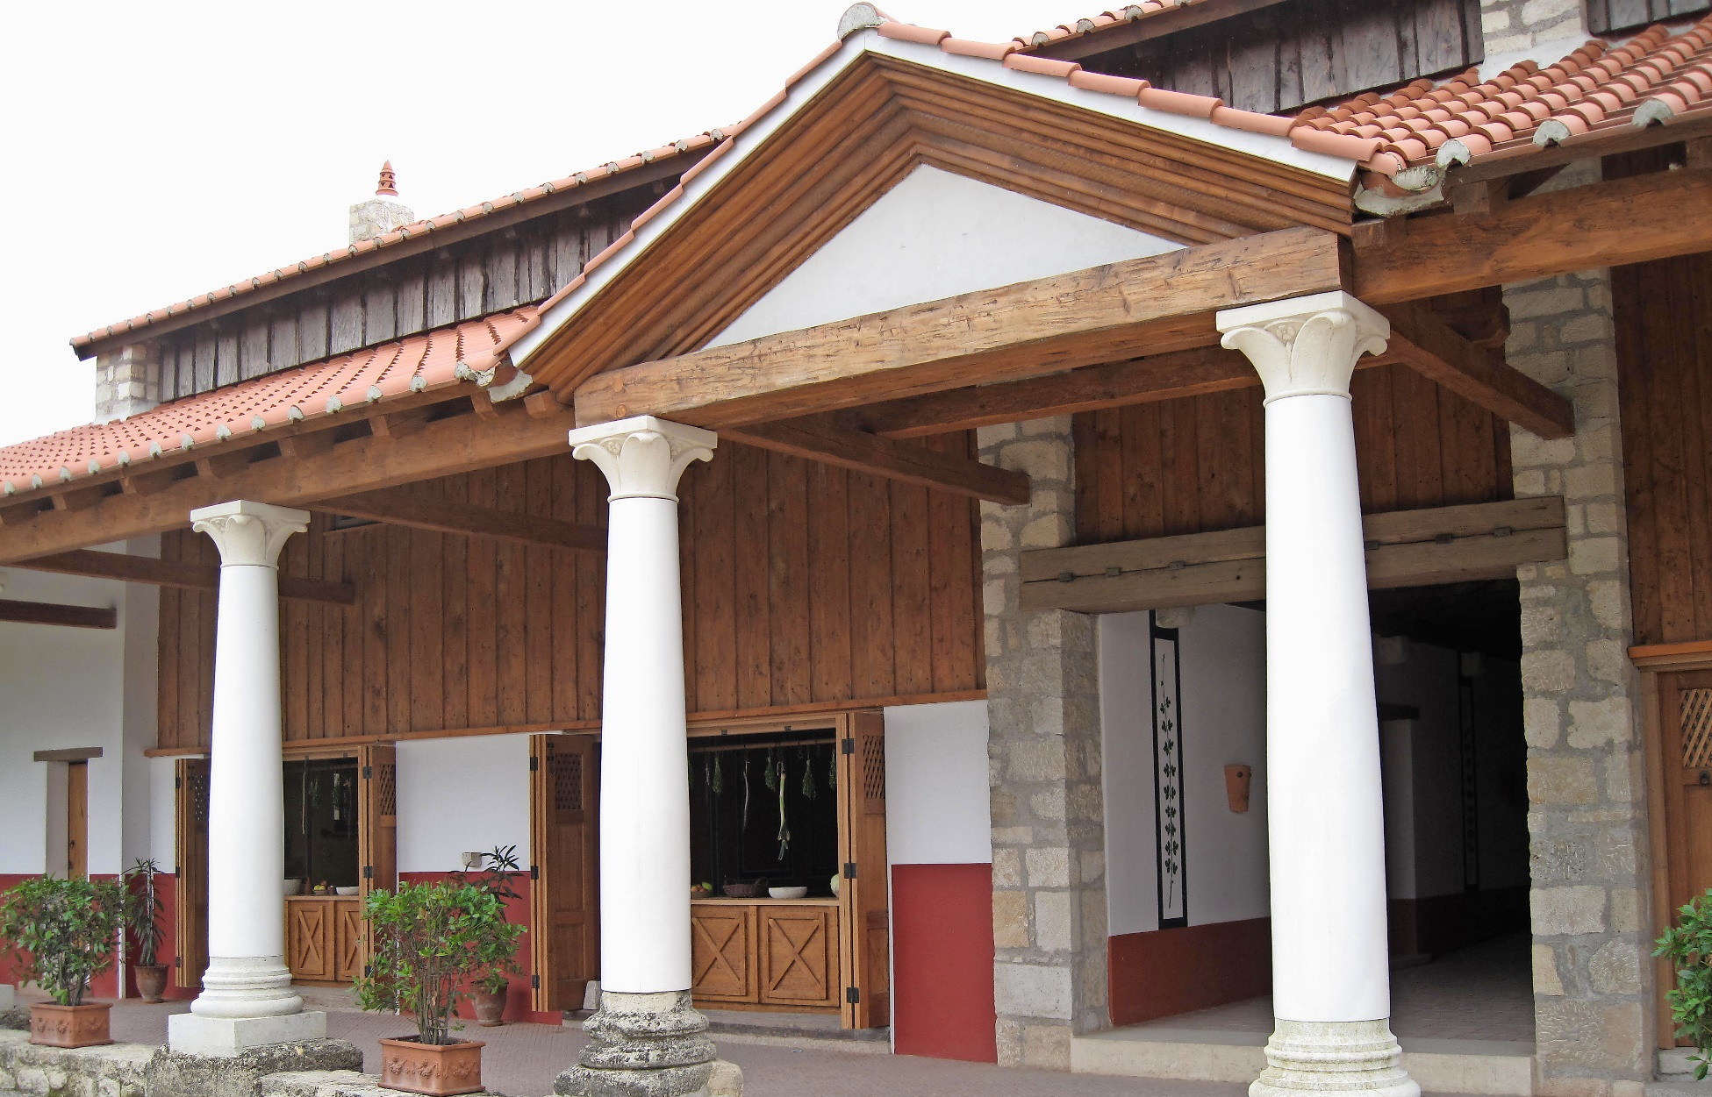
Für den Besuch der Thermen mussten die Römerinnen und Römer keinen Eintritt zahlen. Die meisten hatten in ihrem Zuhause kein fließendes Wasser und nicht einmal eine Toilette. Nur die Reichen konnten sich das leisten.

Slide 7
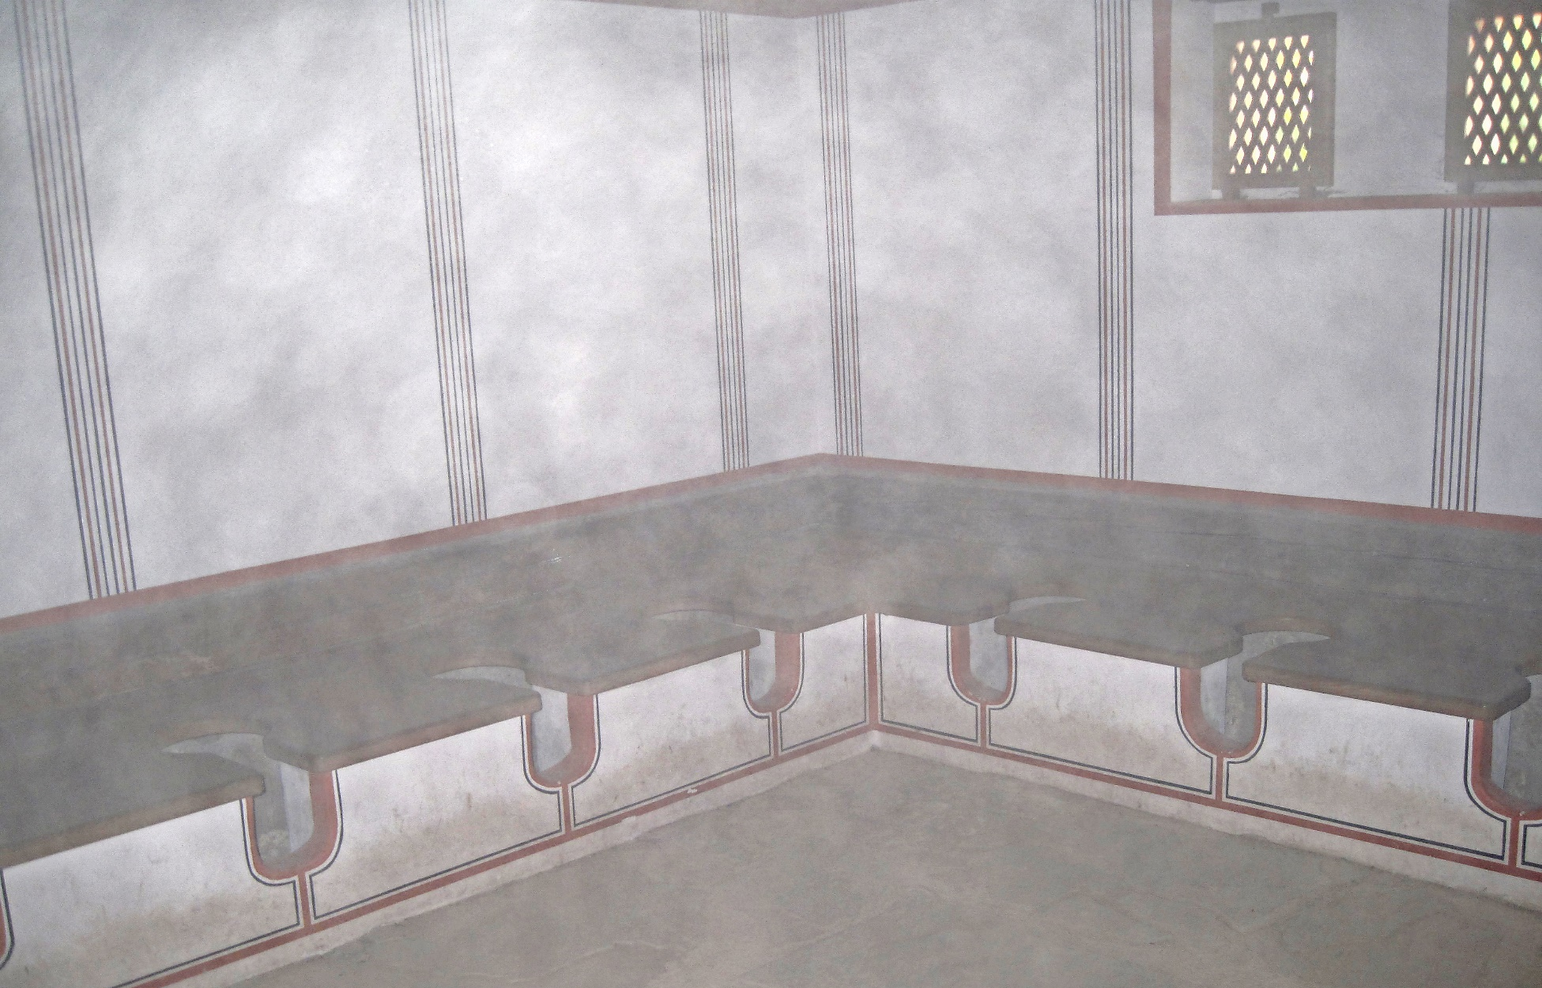
Männer und Frauen badeten getrennt. Vor dem Badevergnügen besuchten viele noch die öffentlichen Toiletten. Es war üblich, dass mehrere Personen diese gleichzeitig benützen. Hier erfuhr man oft Neuigkeiten.

Slide 8
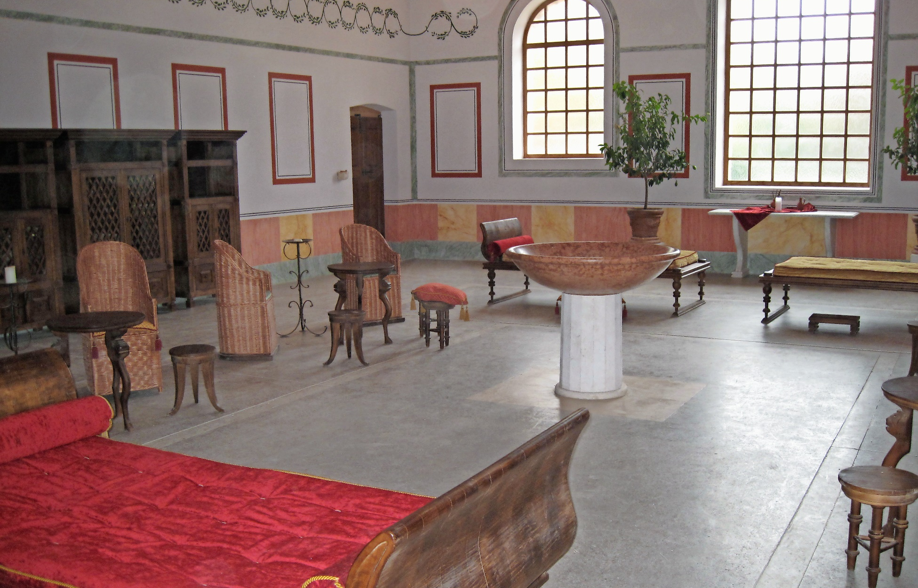
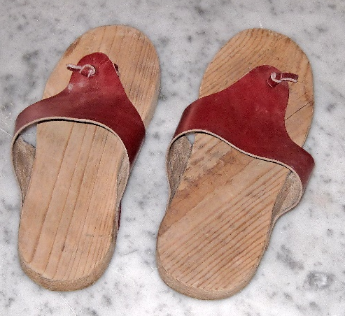
Im Umkleideraum, dem Apodyterium, zog man sich nackt aus. Die Kleider wurden in eines der Holzregale gelegt oder Sklaven übergeben.

Slide 9
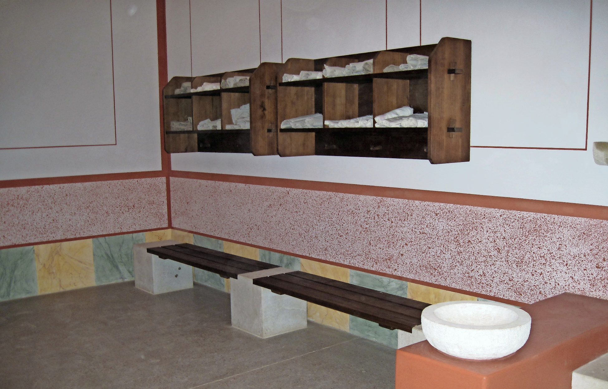
Üblicherweise ging man zuerst ins Frigidarium, dem Raum mit dem Kaltwasserbecken. Die Handtücher lagen in dem dafür vorgesehenen Holzregal.

Slide 10
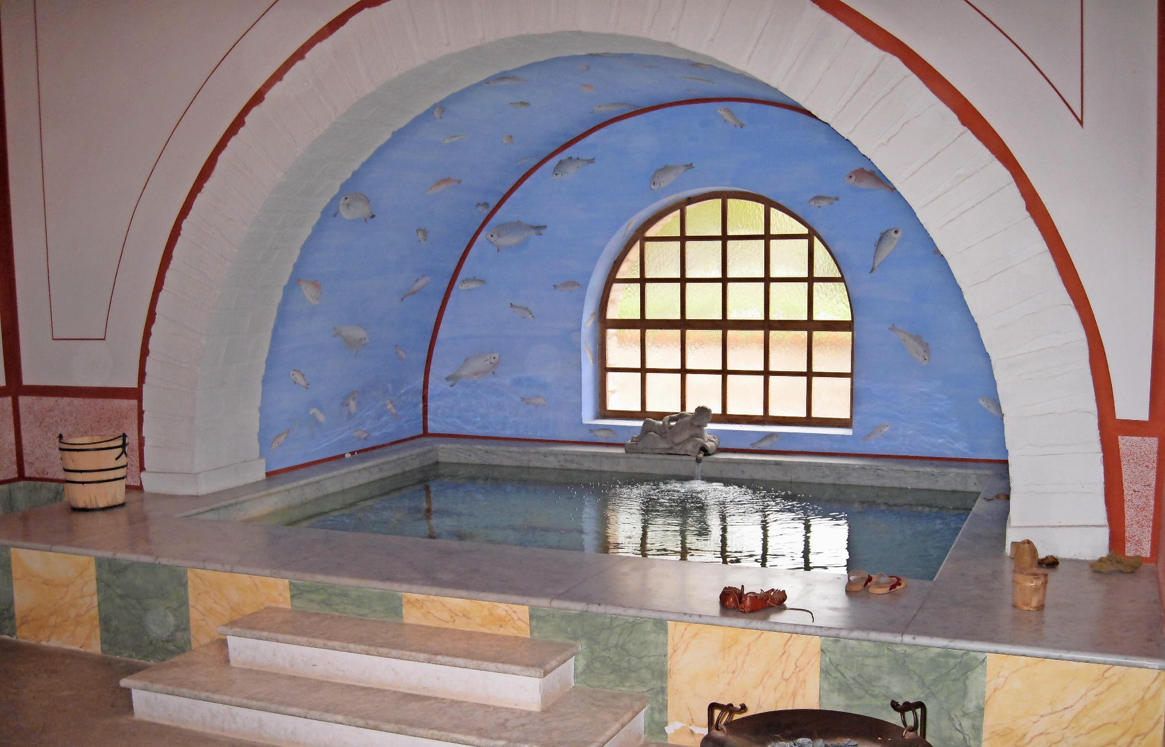
In vielen Thermen war das Frigidarium der größte Raum. Daran angeschlossen war oft ein Sportplatz. Große Thermen hatten sogar richtige Außenschwimmbecken. Diese waren jedoch nur so tief, dass man darin stehen konnte.

Slide 11
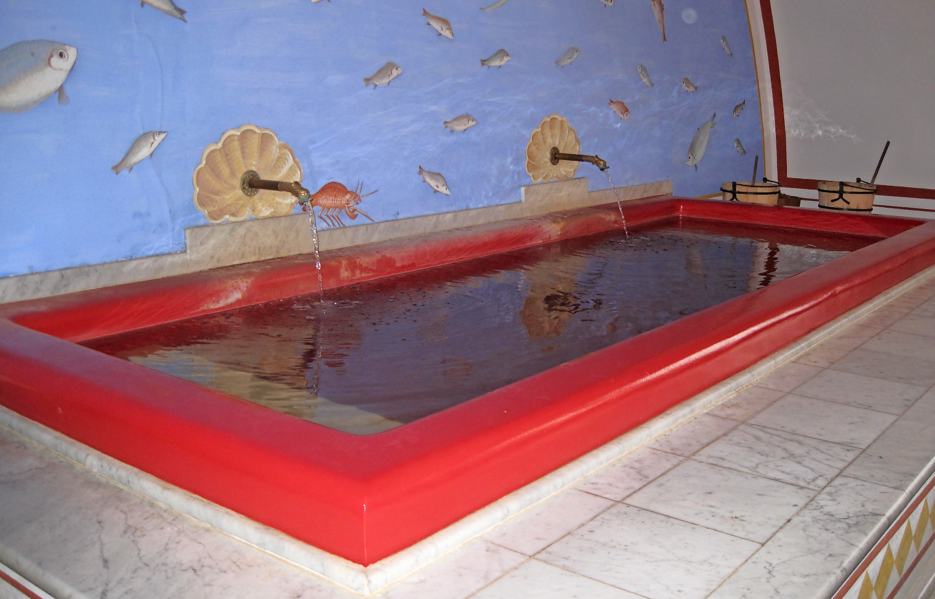
Als nächstes ging es ins Tepidarium. In diesem Wärmeraum gab es meist keine Becken. Im Caldarium befand sich das Heißwasserbecken. Dessen Boden konnte Temperaturen von bis zu 50 Grad erreichen. Deshalb trug man darin Holzschuhe. Noch heißer wurde es im Sudatorium, dem Dampfschwitzbad.

Slide 12

Direkt neben den Thermen von Carnuntum befand sich ein Geschäft und eine Garküche.

Slide 13
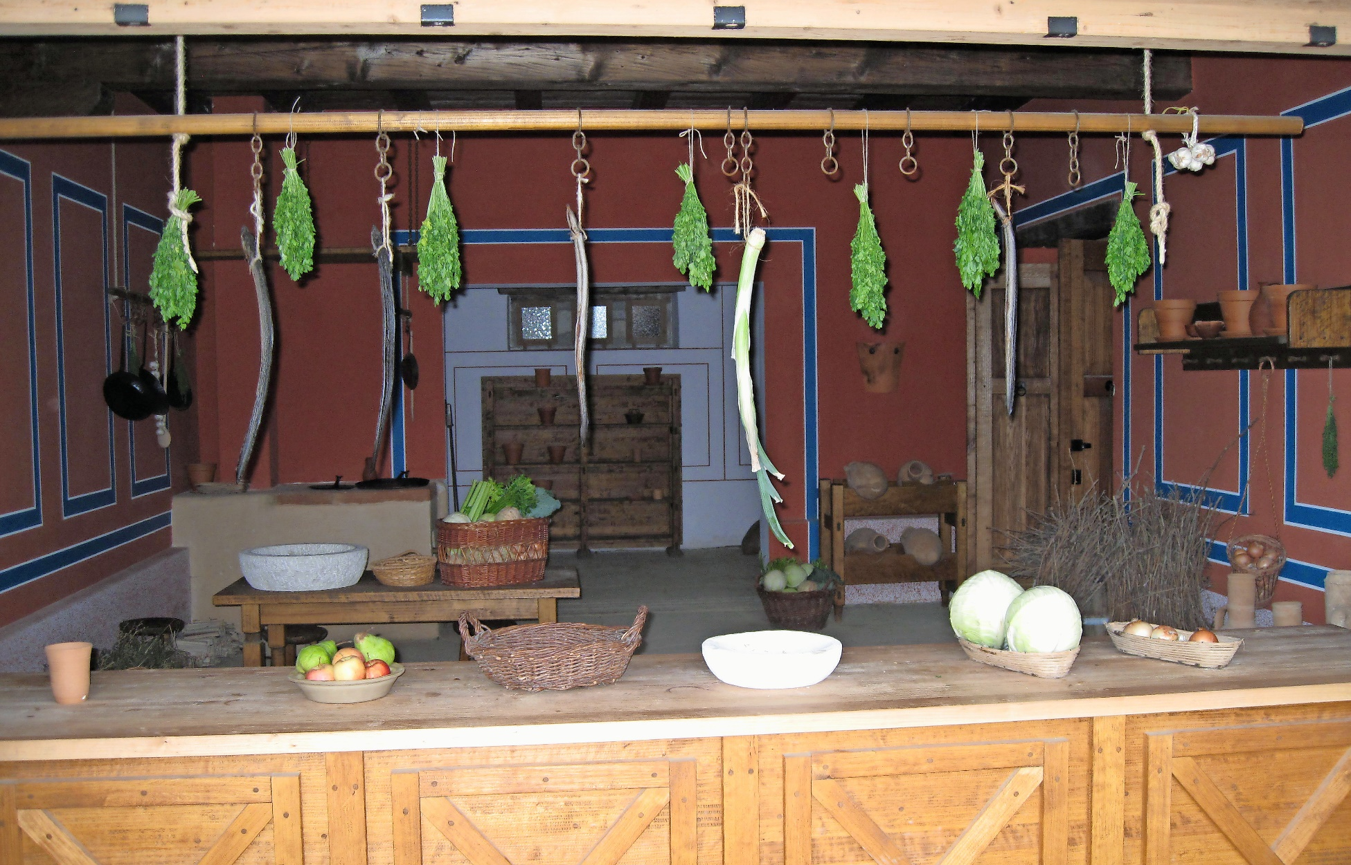
Von dort konnte man sich fertiges Essen nachhause mitnehmen. In den meisten Wohnungen gab es keine eigene Küche. Nur die Reichen verfügten über einen derartigen Luxus.

Slide 14
Hinweise zum Einsatz
Die Bausteine-Bilderreise „In den Thermen von Carnuntum“ bietet sich als anschaulicher Einstieg zu Schulbuch Seite 44/45 an bzw. kann zur Vertiefung der Inhalte herangezogen werden.
Wir wünschen Ihnen einen erfolgreichen Unterricht!
Impressum
© Österreichischer Bundesverlag Schulbuch GmbH & Co. KG, Wien 2024
Autor: Johannes Fuchsberger, Bürmoos
Fotos: Gabriela Swoboda-Asmera, Wien
Alle Rechte vorbehalten.
www.oebv.at
Das Werk und seine Teile sind urheberrechtlich geschützt. Der Verlag gewährt das Recht des Einsatzes im Unterricht. Das Herauslösen, Kopieren und Bearbeiten von Daten jeder Art ist untersagt. Das Ausdrucken und Anfertigen von Kopien ist ausschließlich für den eigenen Unterrichtsgebrauch gestattet. Urhebervermerke, Seriennummern sowie sonstige der Programmidentifikation dienende Merkmale dürfen nicht entfernt oder geändert werden. Weder das Werk noch seine Teile dürfen in ein Netzwerk gestellt oder über das Internet weiter verbreitet oder veräußert werden.
Jede Nutzung in anderen als den genannten Fällen bedarf der vorherigen schriftlichen Einwilligung des Verlages.

